Slide 1
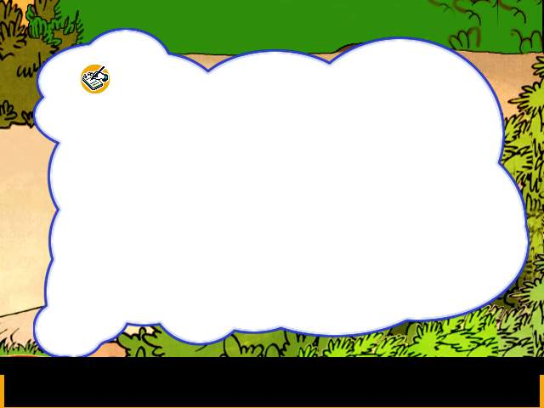

我会读
庆 献 帜 洁 奏 曲 亿

Slide 2
识字迷宫

Slide 6
庆

Slide 7


Slide 10
献

Slide 13
帜

Slide 17
洁

Slide 21
奏

Slide 26
曲

Slide 30
亿

Slide 32
你真棒！

Slide 33

1 2 3 4

